Slide 1

عنوان المحاضرة
تنصيب البرامج

Slide 2
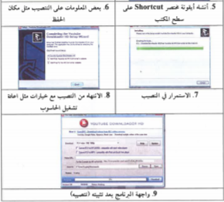

Slide 3
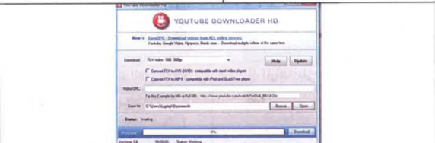
واجهة تثبيت البرنامج بعد تنصيبه

Slide 4
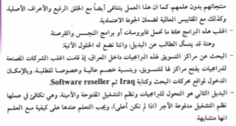

Slide 5


Slide 6
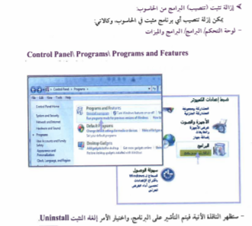

Slide 7
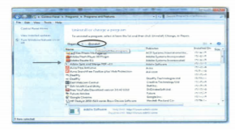

Slide 8
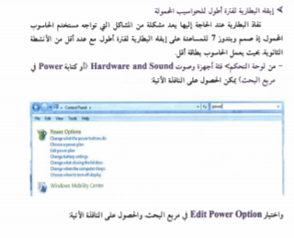

Slide 9
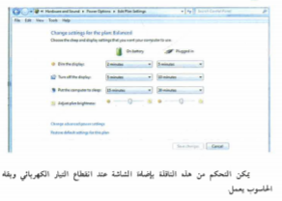

Slide 10
تم بعونه تعالى

